Slide 1
Sistemas JIT
Área Académica: Licenciatura en Ingeniería Industrial
Profesor(a): M. en I. Salvador Bravo Vargas
Periodo: Enero-junio 2017

Slide 2
TEMA
Resumen
El JIT es un sistema que tiende a producir justo lo que se requiere, cuando se necesita, con excelente calidad y sin desperdiciar recursos del sistema.
Abstract
The JIT system tend to produce just that is required, when is necessary, with excellent quality and without waste resources of the system.
Keywords: JIT, system, waste.

Slide 3
Historia
El Sistema justo a tiempo (JIT), comenzó como el sistema de producción de la empresa Toyota en el año 1976 buscando mejorar la flexibilidad de los procesos fabriles como respuesta del crecimiento económico de esos años debido a crisis del petróleo.

Slide 4
Definición
Es una filosofía de trabajo, en la cual, las materias primas y los productosllegan justo a tiempo, ya sea para la fabricación o para el serivicio al cliente.

Slide 5
Definición
La filosofía del JIT se fundamenta en:
La reducción de desperdicio
La calidad de los productos o servicios
Profundo compromiso de todos los integrantes de la organización
Involucramiento en el trabajo
Mayor productividad

Slide 6
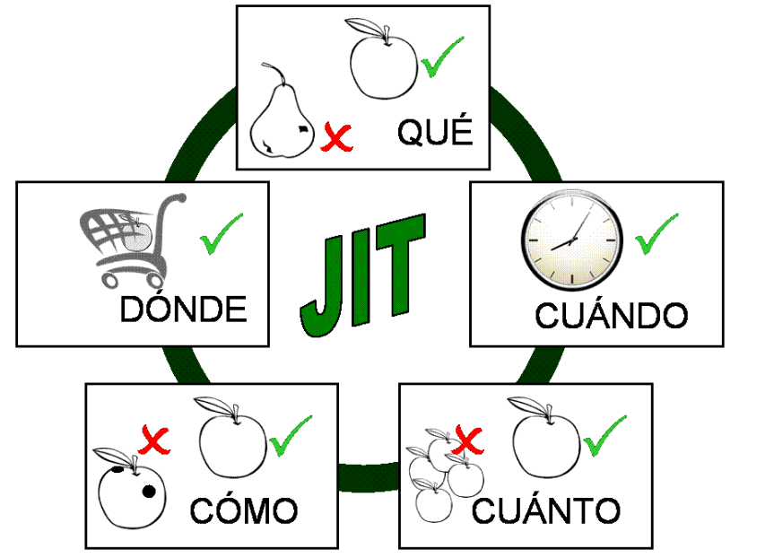
Filosofía

Slide 7
Aplicaciones
En la reducción de inventarios
El mejoramiento en el control de calidad
La fiabilidad del producto

Slide 8
Objetivos Esenciales
Atacar los problemas fundamentales
Eliminar despilfarros
Buscar la simplicidad
Diseñar sistemas para identificar problemas

Slide 9
En busqueda de la simplicidad.
El JIT pone mucho énfasis en la búsqueda de la simplicidad, basándose en el hecho de que es muy probable que los enfoques simples conlleven una gestión más eficaz.
La simplicidad debe cubrir:
El flujo de material
Control de las líneas de flujo

Slide 10
Referencias
[1] http://www.eafit.edu.co/escuelas/administracion
[2] http://www.ub.edu/gidea/recursos/casseat/JIT_concepte_carac.pdf
[3] http://www.cge.es/portalcge/tecnologia/innovacion/4115sistemajust
Figuras:
[1] https://yoalme.files.wordpress.com/2013/03/jit_1.gif

